Slide 1
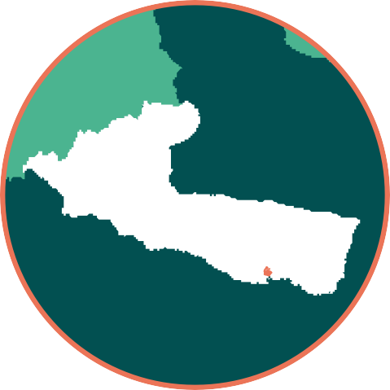
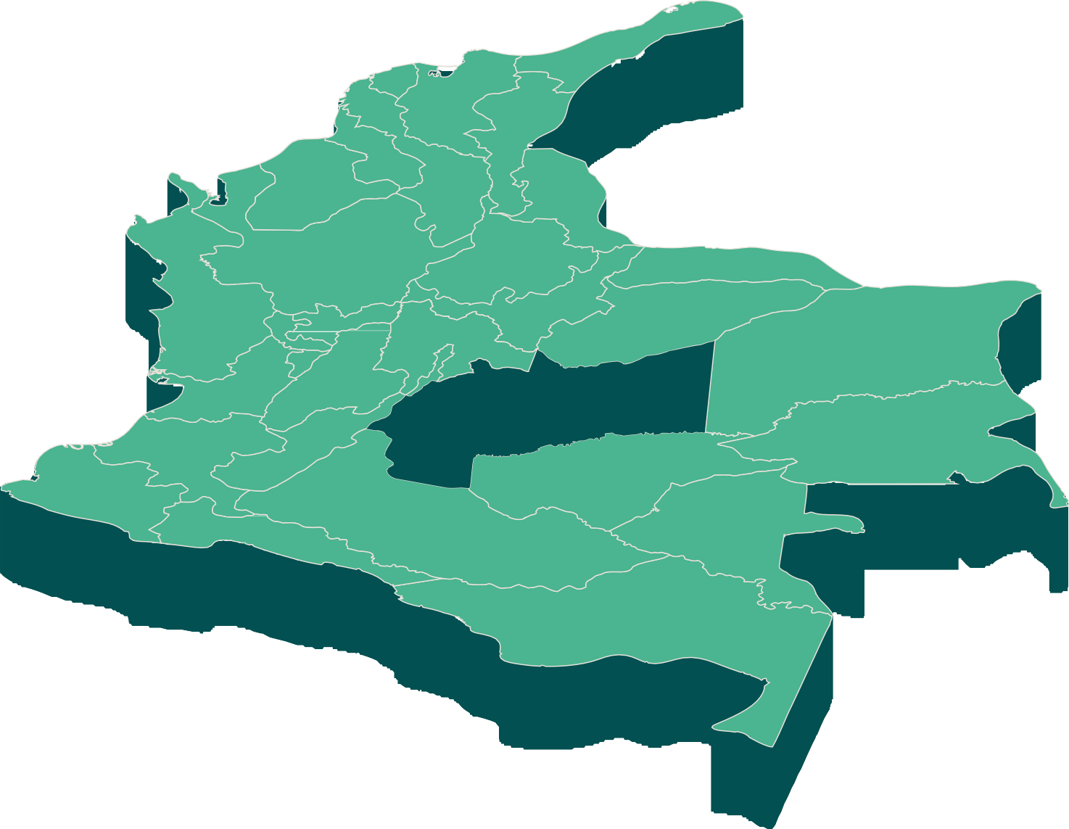
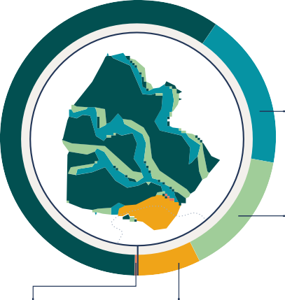
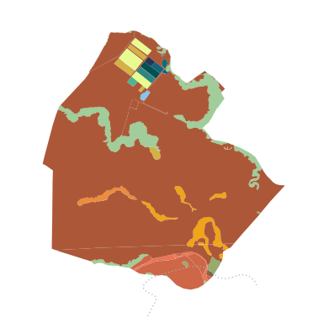
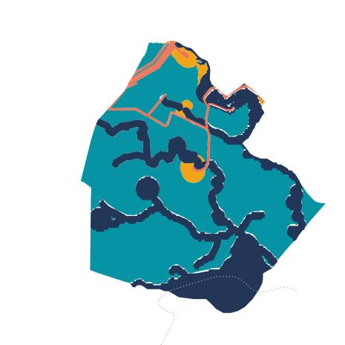
05
ASA LA GUARUPAYA
UBICACIÓN
i
INFORMACIÓN BÁSICA
EXTENSIÓN
286
ACACIAS Y
CASTILLA LA NUEVA
VEREDAS:
La Primavera y Sabanas del Rosario
(DANE, 2020).
SUBZONA
HIDROGRÁFICA
Río Negro
(IDEAM, 2013).
ÁREA DE NEGOCIO/ EMPRESA / FILIAL
Orinoquia
HECTÁREAS
Extensión preliminar o inicial o antes de la planificación y delimitación de la Ecoreserva.
La verificación se realizó con la proyección de coordenadas "MAGNA_COLOMBIA_CTM12”
ÁREA OPERATIVA/ INSTALACIÓN
Castilla-Chichimene
SISTEMA/ TRONCAL
Cubarral
3 PREDIOS
NOMBRE DE LOS PREDIOS:
LA CABAÑA, GRANJA EXPERIMENTALEL
PORVENIR Y SANTA LUCIA LOTE 2
Ecoreserva en áreas no operativas
VENEZUELA
TIPO
Producción
MET A
PROYECTO
Bloque Cubarral, Campos Castilla-Chichimene
EXPEDIENTE
LAM0227
LISTA ROJA DE ECOSISTEMAS TERRESTRES CONTINENTALES
(Etter et al., 2020).
MANEJO Y GESTIÓN
En Peligro Crítico
En Peligro
VU Vulnerable Preocupación Menor
Ecosistemas Transformados
TIPO DE PREDIO
Predio Mediano sobre relieve plano a ligeramente inclinado y baja oportunidad de manejo de paisaje prioritario para Restauración
ÁREAS PROTEGIDAS
No hay dentro de la Ecoreserva
PLAN DE MANEJO Y ORDENAMIENTO DE
UNA CUENCA (POMCA)
Río Negro - SZH
CORPORACIÓN
AUTÓNOMA REGIONAL
CORMACARENA
CR
ECUADOR
BRASIL
EN
PERÚ
LC
TEMPERATURA MEDIA
26,22 27,98 ºC
(DANE, 2015A).
PRECIPITACIÓN MEDIA ANUAL 2413 3617 mm (DANE, 2015B).
ALTITUD PROMEDIO
59 349 m
(ALOS PALSAR, 2014).
SUSTRATO
Aluviones antiguos de relieve plano y suelos fértiles y sedimentos aluviales cuaternarios antiguos francos a arenosos.
(IGAC, 2014).
BIOMAS
AMENAZAS
BIOMAS ORIGINALES EN LA ECORESERVA
(IDEAM, 2017).
El total del área ocupada por los predios de la Ecoreserva corresponde con territorios transformados.
73,83%
Zonobioma Húmedo Tropical Villavicencio
GESTIÓN INTEGRAL
DE LA BIODIVERSIDAD
(IAvH, 2014)
De acuerdo con las estrategías para la gestión integral de la biodiversidad los lineamientos son:
PRINCIPALES
AMENAZAS PARA LOS ECOSISTEMAS:
AMENAZA
DE REMOCIÓN
(IDEAM, 2010).
ÍNDICE DE HUELLA
HUMANA
(IAvH 2016)
59,42%
ÁREAS PRODUCTIVAS SOSTENIBLES
Agrícola
Baja
Conservación de Suelos
Alta
La amenaza de remoción en masa llega hasta:
Natural Bajo
Medio Alto
100%
Bajo
18,48%
Helobioma Villavicencio
18,34%
PRESERVACIÓN
Contaminación orgánica e inorgánica
Drenaje y desecamiento artificial; canalización de cauces
Extracción de maderas comerciales
intensificación agrícola semipermanente,
mecanización agrícola, extirpado, reemplazo desabanas por pastos introducidos y agricultura intensiva (arroz, palma africana), supresión total del fuego, intensificación agrícola, mecanización agrícola, alta fragmentación
(Etter et al., 2020).
Las principales vocaciones de uso son Cultivos permanentes intensivos de clima cálido, Conservación de Recursos Hídricos y Cultivos transitorios semiintensivos de clima cálido.
7,69%
Hidrobioma Villavicencio
14,65%
RESTAURACIÓN
CAMBIO
CLIMÁTICO
Entre 2011 a 2040
(IDEAM et al., 2015)
Temperatura media
+ 0,81 1,0 ºC
FISIONOMÍA
Bosques Altos Densos, Sabanas herbáceas y arbustales, pantanos y Lagos, lagunas, ciénagas permanentes
,y cauces de ríos mayores
0,12%
SUPLEMENTARIAS
7,47%
USO SOSTENIBLE
Ecosistemas
Paisaje
Terrazas Antiguas de grandes ríos, terrazas
Precipitación
Antiguas basculadas del Piedemonte, llanura aluvial de desborde "Catival“ y Depresiones
+ 20 mm
C OBER T URAS Y Z ONIFIC A CIÓN
C ONTE X T O SOCIOEC OL ÓGIC O
PRINCIPALES COBERTURAS
(IDEAM, 2021).
0,13%
Otros cultivos permanentes arbustivos
Cultivos y árboles plantados
ZONIFICACIÓN DE
MANEJO AMBIENTAL
31,79%
Exclusión
(A NIVEL MUNICIPAL)
POBLACIÓN TOTAL
(DNP, 2021)
La información demográfica, espacial y de las veredas de influencia
de la Ecoreserva esta presentada en los productos plan de biodiversidad y fortalecimiento, gobernanza y negocios verdes.
0,22%
0,008% Estanques para
0,23%
1,76%
0,31%
0,13%
7,36%
0,03%
0,99%
2,29%
1,18%
0,62%
agricultura continental
Cuerpos de agua artificiales
Plantación de latifoliadas
Caña
Plantación de coniferas
Bosque de galería
Lagunas, lagos y ciénagas naturales
Palma de aceite
Zonas pantanosas
Vegetación secundaria alta
Ríos
59,7%
Rural
32,38
hab/km2
16 285
51,0%
Hombres
62,71%
Intervención
40,3%
Urbana
habitantes
49,1%
Mujeres
2,19%
Intervención
con restricción
0,21%
123
Personas pertenecientes a etnias
pero no hay territorios étnicos titulados o resguardados.
+
Hidrocarburos
+
Ecoturismo
Indigena
0,85% Arenales
0,65%
/
Ganadería
+
Comercio
3,11%
Pastos enmalezados
3,30%
Infraestructura
Afrocolombiana
80,69% Pastos limpios

